Slide 1
Estudio de Factibilidad para la implementación de una Empresa de Análisis Forense Informático
Realizado por: Ing. Nubia Pazmiño
02 de junio de 2014

Slide 2

ANÁLISIS FORENSE INFORMÁTICO
ANÁLISIS FORENSE
  Disciplina
  Eventos actuales o del pasado
  Computación y Tecnología de la Información
PROFESIONAL INFORMÁTICO FORENSE
  Reconstruye el caso
  Basado en evidencias
  Medios Informáticos o electrónicos

Slide 3

EVIDENCIA DIGITAL
Registro generado o almacenado en un sistema computacional
CATEGORÍAS
  Almacenadas
  Generadas
  Almacenadas y Generadas
CARACTERISTÍCAS
  Es volátil.
  Es anónima
  Es duplicable
  Es alterable y modificable
  Es eliminable

Slide 4
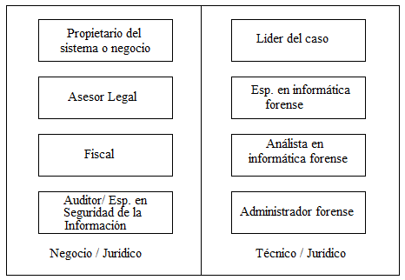
ROLES Y RESPOSABILIDADES

Slide 5

ENTIDADES CERTIFICADORAS
IACIS (International Association of Computer Investigative Specialist)
HTCN (High Tech Chime Network)
IISFA (Internation Information Systems Forensics Association)
ISFCE (The International Society of Forensic Computer Examiners)
SANS Institute (SysAdmin, Audit, Network, Security)

Slide 6

LEGISLACIÓN ECUATORIANA
En la legislación del Ecuador bajo el contexto de que la información es un bien jurídico a proteger, se mantienen leyes y decretos que establecen apartados y especificaciones acorde con la importancia de las tecnologías, tales como:
1. Ley Orgánica de Transparencia y Acceso a la Información Pública.
2. Ley de Comercio Electrónico, Firmas Electrónicas y Mensajes de Datos.
3. Ley de Propiedad Intelectual.
4. Ley Especial de Telecomunicaciones.
5. Ley de Control Constitucional (Reglamento Habeas Data).
6. Código Penal

Slide 7

MANUAL DE MANEJO DE EVIDENCIAS DIGITALES Y ENTORNOS INFORMÁTICOS (GUÍA ECUADOR)
Debe ser manejada en base a rígidos principios científicos, normas legales y de procedimiento.
Creado por la Fiscalía General del Estado
Guia de actuación para miembros de la Policia Judicial y Funcionarios de la Fiscalia
Pautas de cómo manejar una escena del delito.

Slide 8

FASES DE LA INVESTIGACIÓN FORENSE
Recolección
Preservación
Filtrado
Presentación

Slide 9
HERRAMIENTAS DE ANALISIS FORENSE
Herramientas de respuesta en vivo Windows no comerciales
Herramientas de respuesta en vivo Unix no comerciales
Herramientas de Imágenes Forenses Comerciales para Duplicación Forense
Herramientas de Imágenes Forenses de Código Abierto para Duplicación Forense
Herramientas comerciales para Análisis Forense
Herramientas para Análisis Forense de código abierto
Herramientas para Ayudar a la Reconstrucción de la Actividad en Internet
Aplicaciones Comerciales de Recuperación Forense de Teléfonos móviles y Tarjetas SIM
Aplicaciones no Comerciales de Recuperación Forense de Teléfonos Móviles y Tarjetas SIM

Slide 10
ESTRUCTURA GENERAL DE UN INFORME PERICIAL
Encabezado del informe
Introducción
Validación y verificación de la cadena de custodia
Procedimientos de preparación y adecuación de la evidencia recibida
Análisis de la evidencia
Hallazgos o hechos identificados
Conclusiones
Firma de los analistas o peritos

Slide 11
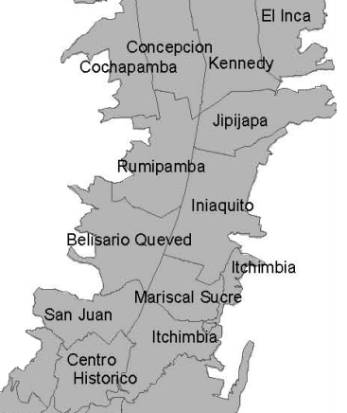
ALCANCE DEL ESTUDIO
Distrito Metropolitano de Quito.
Concentración del mayor número de empresas Privadas, Públicas. Zona Centro-Norte.

Slide 12

ANÁLISIS MACROECONÓMICO
Factores Positivos:
  La Inflación ha disminuido
  Riesgo País ha disminuido
  Confianza Empresarial se ha incrementado
  Inversión Extranjera Directa ha incrementado
Factores Negativos:
  Producto Interno Bruto ha disminuido

Slide 13

ANÁLISIS DE MERCADO
Recolección y Análisis de información
Decisiones y elaboración de planes
Estrategias más adecuadas para comercializar

Slide 14

DISEÑO DE INVESTIGACION DESCRIPTIVA
Se basa en el Diseño de Investigación Transversal (de Encuesta).
Mas costoso por la necesidad de personal calificado.
FUENTES PRIMARIAS
  Empresas Públicas
  Empresas Privadas
  Estudios de Asesoría Juridica

Slide 15


TAMAÑO DE LA MUESTRA
Tipo de Muestreo: Estratificado
  Se divide en Subpoblaciones o Estratos
  Los elementos se seleccionan aleatoriamente
  Por lo general muestreo aleatorio simple
Donde:
N = 7328; 584; 110 n= 67, 61 y 42
p/q = 0.5
Z (90%) = 1.65
ε = 10%

Slide 16
RESULTADOS DE ANÁLISIS A ENCUESTAS

Slide 17
RESULTADOS ESTUDIOS DE ASESORÍA JURÍDICA
  El 45.2% indica que no disponen conocimientos para atender requerimientos relacionados con delitos informáticos.
  Del 59.5% de los Estudios de Asesoría Jurídica que reciben, el 68% indican que de cada 10 casos que patrocinan 1 está relacionado con Delitos Informáticos.
  El 71.4% de los Estudios de Asesoría Jurídica se encuentran interesados en capacitarse en temas de delitos informáticos y Análisis Forense Informático.
  85.7% de los Estudios de Asesoría Jurídica afirma tener interés en patrocinar este tipo de incidentes.

Slide 18

ESTRUCTURA DE MERCADO
EIIDI (EQUIPO DE INVESTIGACIÓN DE INCIDENTES Y DELITOS INFORMÁTICOS)
I-SEC LEGAL & FORENSIC
INFORC ECUADOR
PC ECUADOR
ELIXICORP
SANTANET

Slide 19

SERVICIOS A OFERTAR
Entregar servicios especializados de Análisis Forense Informático
  Consultoría
  Capacitación
  Recuperación de Información

Slide 20

LA EMPRESA
Se define:
  Viabilidad Legal y Social para establecerse y operar
  Definición del tipo de sociedad
  Obligaciones Tributarias
  Obligaciones Laborales
  Obligaciones Comerciales
  Características necesarias para el grupo empresarial y para el personal.

Slide 21

DEFINICIONES
Nombre o Razón Social: EXINFO (Expertos en Informatica Forense)
Imagotipo:
Tipo de Empresa: Compañia Limitada

Slide 22

ESTUDIO ORGANIZACIONAL
MISIÓN
  Proveer servicios de análisis forense de alta calidad, confiable y eficiente; orientada a satisfacer las necesidades de nuestros clientes, estableciendo relaciones a largo plazo.
VISIÓN
  Ser la empresa líder en el Norte del país, en servicios de Análisis Forense Informático, brindando un soporte efectivo e incrementando los niveles de satisfacción y lealtad de nuestros clientes.

Slide 23

VALORES CORPORATIVOS
  Flexibilidad
  Calidad
  Rapidez
  Empatía
  Confidencialidad

Slide 24
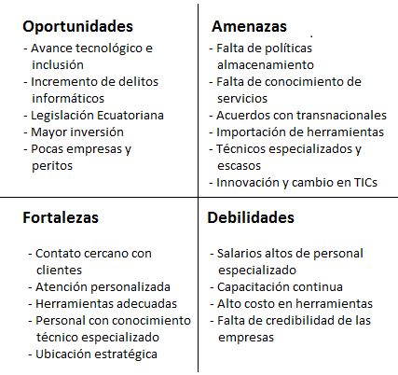
ANALISIS FODA

Slide 25
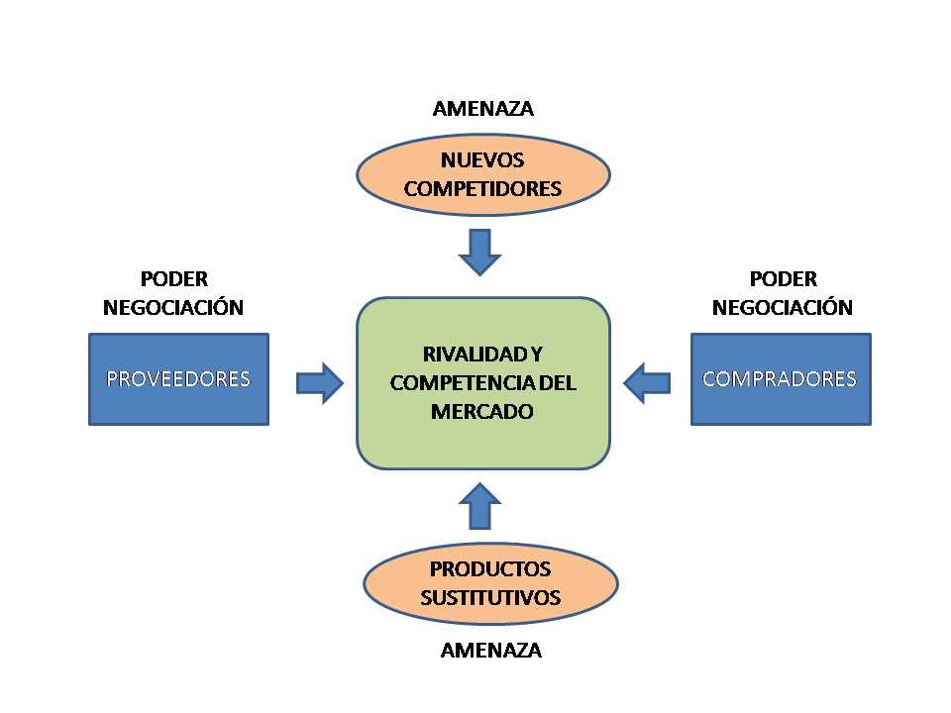
LAS 5 FUERZAS DE PORTER

Slide 26
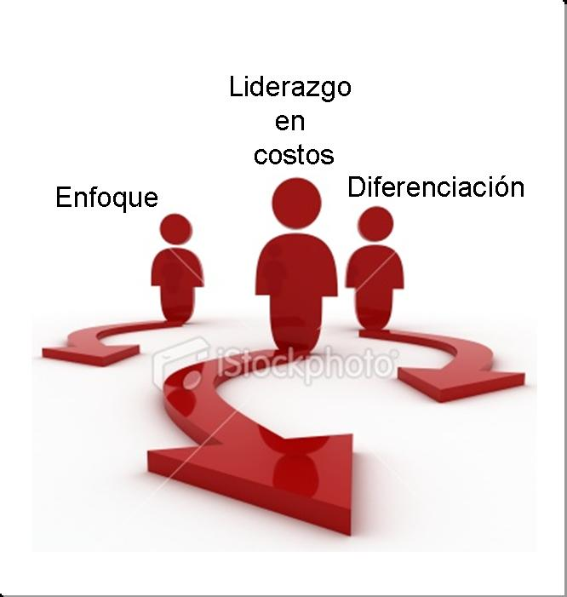
TRES ESTRATEGIAS GENERICAS
Liderazgo en Costos
Diferenciación
Concentración
  El servicio que se ofrece incluye una solución integral y personalizada a las necesidades del cliente, dentro del segmento de mercado elegido.

Slide 27
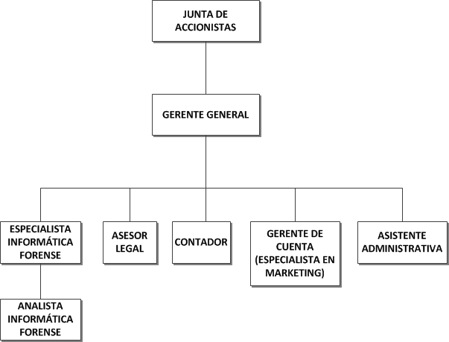
ORGANIGRAMA ESTRUCTURAL

Slide 28
LOCALIZACIÓN DEL PROYECTO
Macro-localización:
  • Cubrirá Parroquias del Distrito Metropolitano de Quito – ubicación zona Norte
Micro-localización:
  • Se consideraron los siguientes factores:
FACTOR | PONDERACIÓN | POSIBLES LOCALIZACIONES
 |  | Av. Eloy Alfaro y Ayarza |  | Calle Santa Prisca |  | Shyris y Eloy Alfaro
Arriendo de oficinas | 35% | (350,00) |  | (380,00) |  | (750,00)
 |  | 10 | 3,5 | 9 | 3,15 | 5 | 1,75
Cercanía a posibles clientes | 25% | 9 | 2,25 | 6 | 1,5 | 9 | 2,25
Espacio físico | 25% | 80 m² |  | 100 m² |  | 64 m²
 |  | 8 | 2,0 | 10 | 2,5 | 6 | 1,5
Seguridad del sector | 15% | 9 | 1,35 | 5 | 0,75 | 9 | 1,35
Total | 100% |  | 9,10 |  | 7,90 |  | 6,85

Slide 29

MARKETING MIX

Slide 30
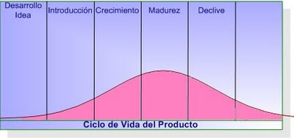
ESTRATEGIA DE PRODUCTO
Servicio personalizado al cliente
Credibilidad
Comunicación
Comprensión del Cliente
Accesibilidad
Cortesía
Profesionalismo
Fiabilidad

Slide 31

ESTRATEGIA DE PRECIO
  Fijación de precios en función de la competencia
  Fijación de precios basada en una licitación cerrada
  Estrategias de Status, para productos nuevos, precios competitivos y para líneas de productos.

Slide 32

PLAZA o DISTRIBUCIÓN
Es directa y sin intermediarios – vendedores propios
Trabajo bajo pedido, adaptado a las necesidades con demostraciones.

Slide 33

ESTRATEGIA DE PROMOCIÓN
  Portal web, se detallan productos y servicios.
  Encartes
  Encartes Electronicos
  Prensa escrita
  Afiches, Folletos, Dipticos o Tripticos.
  Redes Sociales
  Mediante el marketing directo se cultivarán relaciones directas con los clientes, haciendo uso del teléfono, el fax, correo electrónico, e-mailing, telemarketing, entre otros, con el fin de obtener una respuesta inmediata

Slide 34
ESTUDIO FINANCIERO
PRESUPUESTO DE INVERSIÓN EN ACTIVOS FIJOS
ACTIVO FIJO | VALOR
Equipos de oficina | 904.95
Equipos de cómputo | 3,823.97
Muebles y Enseres | 3,340.93
Herramientas de Análisis Forense | 19,380.80
TOTALES | 27,450.65

Slide 35
CAPITAL DE TRABAJO
CAPITAL DE TRABAJO
DETALLE | Valor anual | Valor Mensual | 3 Meses
Sueldos | 40,998.70 | 3,416.56 | 10,249.68
Gasto generales | 1,403.78 | 116.98 | 350.95
Gasto publicidad | 6,303.20 | 525.27 | 1,575.80
Gasto arriendo | 4,200.00 | 350.00 | 1,050.00
Suministros de oficina | 630.54 | 52.55 | 157.64
Suministros de limpieza | 121.00 | 10.08 | 30.25
Material de apoyo | 751.90 | 62.66 | 187.98
Honorarios facilitadores (capacitador) | 20,600.00 | 1,716.67 | 5,150.00
Honorarios Asesor Legal | 6,000.00 | 500.00 | 1,500.00
Honorarios Contador | 1,800.00 | 150.00 | 450.00
Capacitación Talento Humano | 1,000.00 | 83.33 | 250.00
Gasto arriendo local para curso | 24,000.00 | 2,000.00 | 6,000.00
Gastos de Constitución |  |  | 1,418.89
Costos y Gastos totales | 107,809.12 | 8,984.09 | 28,371.17
Garantía de arriendo |  |  | 700.00
Capital de trabajo |  |  | 29,071.17

Slide 36
PRESUPUESTO INICIAL
INVERSIÓN TOTAL INICIAL
INVERSIÓN | VALOR INICIAL | PORCENTAJE
Activo Fijo | 27,450.65 | 48.57%
Capital de trabajo | 29,071.17 | 51.43%
TOTAL | 56,521.82 | 100.00%
INVERSIÓN TOTAL INICIAL
INVERSIÓN | VALOR INICIAL | PORCENTAJE
Activo Fijo | 28,000.00 | 49.54%
Capital de trabajo | 28,521.82 | 50.46%
TOTAL | 56,521.82 | 100.00%

Slide 37
COSTOS FIJOS Y VARIABLES
COSTOS FIJOS USD
DETALLE | VALOR MENSUAL | VALOR ANUAL
Sueldos | 3,416.56 | 40,998.70
Gasto generales | 116.98 | 1,403.78
Gasto publicidad | 525.27 | 6,303.20
Gasto arriendo | 350 | 4,200.00
Gasto honorarios Asesor Legal | 500 | 6,000.00
Gasto honorarios Contador | 150 | 1,800.00
Suministros de oficina | 52.55 | 630.54
Suministros de limpieza | 10.08 | 121
Capacitación Talento Humano | 83.33 | 1,000.00
Depreciaciones | 687.5 | 8,250.01
Intereses | 276.03 | 3,312.40
Gasto local capacitación | 2,000.00 | 24,000.00
TOTAL COSTOS FIJOS | 8,168.30 | 98,019.63
COSTOS VARIABLES
DETALLE | VALOR MENSUAL | VALOR ANUAL
Honorarios facilitador | 1,716.67 | 20,600.00
Material de apoyo | 62.66 | 751.9
TOTAL COSTOS VARIABLES | 1,779.33 | 21,351.90

Slide 38
ANÁLISIS DE OFERTA Y DEMANDA
CONSULTORÍA
AÑOS | PROYECCIÓN NÚMERO DE EMPRESAS | DEMANDA | OFERTA | DEMANDA INSATISFECHA POR NÚMERO DE EMPRESAS ATENDIDAS | 4.0% Participación
2014 | 4 | 4,091 | 1,056 | 3,035 | 121
2015 | 4 | 4,413 | 1,056 | 3,357 | 134
2016 | 5 | 4,759 | 1,320 | 3,439 | 138
2017 | 5 | 5,133 | 1,320 | 3,813 | 153
2018 | 6 | 5,537 | 1,584 | 3,953 | 158

Slide 39
ANÁLISIS DE OFERTA Y DEMANDA
CAPACITACIÓN
AÑOS | PROYECCIÓN NÚMERO DE EMPRESAS | DEMANDA | OFERTA | DEMANDA INSATISFECHA POR NÚMERO DE EMPRESAS ATENDIDAS | 3.39% Participación
2014 | 3 | 6,820 | 720 | 6,100 | 206
2015 | 4 | 7,356 | 960 | 6,396 | 216
2016 | 5 | 7,934 | 1,200 | 6,734 | 227
2017 | 6 | 8,558 | 1,440 | 7,118 | 240
2018 | 7 | 9,231 | 1,680 | 7,551 | 255

Slide 40
ANÁLISIS DE OFERTA Y DEMANDA
RECUPERACIÓN DE INFORMACIÓN
AÑOS | PROYECCIÓN NÚMERO DE EMPRESAS | DEMANDA | OFERTA | DEMANDA INSATISFECHA POR NÚMERO DE EMPRESAS ATENDIDAS | 2.86% Participación
2014 | 5 | 16,852 | 2,640 | 14,212 | 406
2015 | 6 | 18,177 | 3,168 | 15,009 | 429
2016 | 7 | 19,605 | 3,696 | 15,909 | 454
2017 | 8 | 21,146 | 4,224 | 16,922 | 483
2018 | 9 | 22,808 | 4,752 | 18,056 | 516

Slide 41
EVALUACIÓN FINANCIERA
TASA DE OPORTUNIDAD
CON FINANCIAMIENTO
COSTO DE OPORTUNIDAD
FACTOR | %
Tasa pasiva | 5.35%
Tasa activa | 11.83%
Recursos ajenos | 0.4954
Recursos propios | 0.5046
t=tasa impositiva vigente | 0.337
inflación | 0.0270
Riesgo país | 5.92
Costo de Oportunidad | 6.01%

Slide 42
EVALUACIÓN FINANCIERA
TASA DE OPORTUNIDAD
SIN FINANCIAMIENTO
Tasa Real | 5.35%
Tasa Inflación | 2.70%
Tasa Riesgo | 5.92%
TMAR | 13.97%

Slide 43

EVALUACIÓN FINANCIERA
VAN Y TIR
Con Financiamiento
USD 50,422.33
VAN
Sin Financiamiento
USD 29,322.80
Con Financiamiento
48.31%
TIR
Sin Financiamiento
31.19%

Slide 44
PRI Y RC/B
Proyecto Sin Financiamiento
2 años 6 meses y 18 días
Período de recuperación de la inversión
Proyecto Con Financiamiento
1 año 11 meses y 22 días
Proyecto Sin Financiamiento
2.335
Relación Costo - Beneficio
Proyecto Con Financiamiento
3.397

Slide 45
ANÁLISIS DE SENSIBILIDAD
PARÁMETROS | VAN | TIR
Inicial | USD 50,422.33 | 48.31%
Bajar Precios 10% | USD 8,261.06 | 13.22%
Bajar Ventas 10% | USD 14,691.86 | 19.04%
Subir Honorarios 10% | USD 41,900.25 | 40.42%
Subir Inflación 20% | USD 47,114.29 | 46.45%

Slide 46
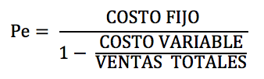
PUNTO DE EQUILIBRIO
DATOS PUNTO DE EQUILIBRIO CAPACITACIÓN |  |  | DATOS PUNTO DE EQUILIBRIO CONSULTORÍA |  |  | DATOS PUNTO DE EQUILIBRIO RECUPERACIÓN
DETALLE | USD |  | DETALLE | USD |  | DETALLE | USD
Costos variables | 21,351.90 |  | Costos variables | 0.00 |  | Costos variables | 0.00
Costos fijos | 29,405.89 |  | Costos fijos | 28,701.91 |  | Costos fijos | 39,911.84
Unidades | 206 |  | Unidades | 121 |  | Unidades | 406
Costo variable unitario | 103.65 |  | Costo variable unitario | 0.00 |  | Costo variable unitario | 0.00
P.V.P | 280.00 |  | P.V.P. | 300.00 |  | P.V.P. | 100.00
Margen de contribución | 176.35 |  | Margen de contribución | 300.00 |  | Margen de contribución | 100.00
Ventas totales | 57,680.00 |  | Ventas totales | 36,300.00 |  | Ventas totales | 40,600.00
Pe = 167 Unidades
Pe = USD 46,689.25
Pe = 96 Unidades
Pe = USD 28,701.91
Pe = 399 Unidades
Pe = USD 39,911.84

Slide 47
CONCLUSIONES
Se determinó que luego del análisis de mercado, técnico, organizacional y financiero el proyecto es factible.

Slide 48
RECOMENDACIONES
Asignar los recursos necesarios para la implementación del proyecto, debido a su factibilidad demostrada.
Establecer estrategias de publicidad y promoción para captar un mayor mercado y llegar a tener la capacidad de atención determinada.
Extremar las medidas de seguridad y control para la manipulación de la evidencia digital y seguir el procedimiento establecido por la Fiscalía General del Estado.
Considerar en la puesta en marcha del proyecto la aplicación de políticas internas para que la empresa alcance rendimientos administrativos y financieros, con la finalidad de consolidar y fortalecer el posicionamiento en el mercado local con la visión de expansión a nivel Nacional y a personas naturales.

Slide 49


